Slide 1
Kraje
vypracovala: Monika Palasová
zdroj: hlava , internet , učebnice

Slide 2
Kraje ČR

Slide 3
HLAVNÍ INFORMACE
počet krajů: 14
například: Hlavní město Praha, Středočeský kraj, Jihočeský kraj, Plzeňský kraj, Karlovarský kraj, Ústecký kraj, Liberecký kraj, Královéhradecký kraj, Pardubický kraj, kraj Vysočina, Jihomoravský kraj, Olomoucký kraj, Moravskoslezský kraj, Zlínský kraj.

Slide 4
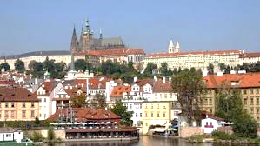
Hlavní město Praha
Praha je hlavní a současně největší město České republiky a 15. největší město Evropské unie. Leží mírně na sever od středu Čech na řece Vltavě, uvnitř Středočeského kraje, jehož je správním centrem, ale jako samostatný kraj není jeho součástí.

Slide 5
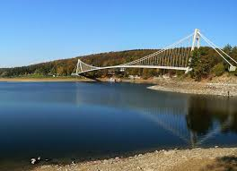
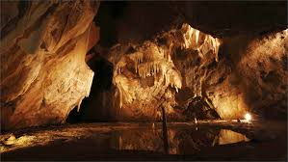
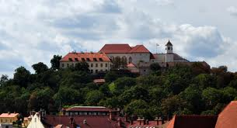
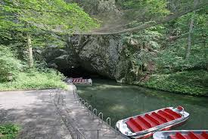
Jihomoravský kraj
Jihomoravský kraj je tvořeno ze sedmi okresy .V Jihomoravském kraje se nachází hrad Špilberk, vranovská přehrada, Punkevní jeskyně…..

Slide 6
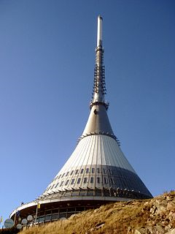
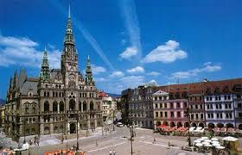
Liberecký kraj
Liberecký kraj leží v severních Čechách.
Je tvořen ze tři okresů. Kraj sousedí s Královéhradeckým krajem na východě, Středočeským krajem na jihu, Ústeckým krajem na západě, německou spolkovou zemí Sasko na severozápadě a Dolnoslezským vojvodstvím v Polsku na severovýchodě.

Slide 7
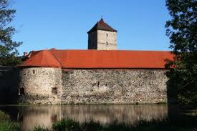
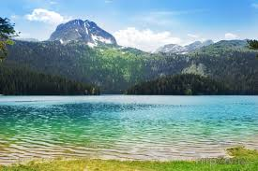
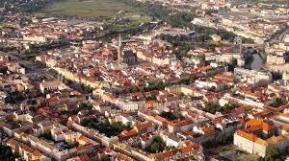
Plzeňský kraj
Plzeňský kraj leží na jihozápadě Čech, v jižní části Západočeského kraje. Nachází se tu Černé jezero, Švihov …….

Slide 8
Děkuji za pozornost

